Slide 1
Hva går mest galt, og hvordan?
Sjefingeniør Bodil Aamnes Mostue,
Direktoratet for arbeidstilsynet

Slide 2
Innhold
Utvikling arbeidsskadedødsfall
Utsatte næringer
Ulykkestyper
Prioriterte arbeidsmiljøproblem
Bygg og anlegg; ulykkestyper, årsaker

Slide 3
Arbeidsulykker og skader
Arbeidsskadedødsfall: 38 (gjennomsnitt pr år i perioden 2009-2018)
Arbeidsulykker med alvorlig skade meldt til Arbeidstilsynet : ~ 1 300
Arbeidsulykker meldt til NAV (www.ssb.no ): ~ 24 000
Egenrapporterte skader (AKU-tillegget 2013, Faktaboka*) ~ 105 000
* Faktabok om arbeidsmiljø og helse 2015 – status og utviklingstrekk (www.stami.no)

Slide 4
Arbeidsskadedødsfall 1972-2018

Slide 5
Arbeidsskadedødsfall 2009-2018

Slide 6
Arbeidsskadedødsfall 2009-2018
38

Slide 7
Ulykkeutsatte næringer

Slide 8
Ulykkesutsatte næringer

Slide 9
Ulykkesutsatte næringer

Slide 10
Ulykkestype - Arbeidsskadedødsfall 2012-2017

Slide 11
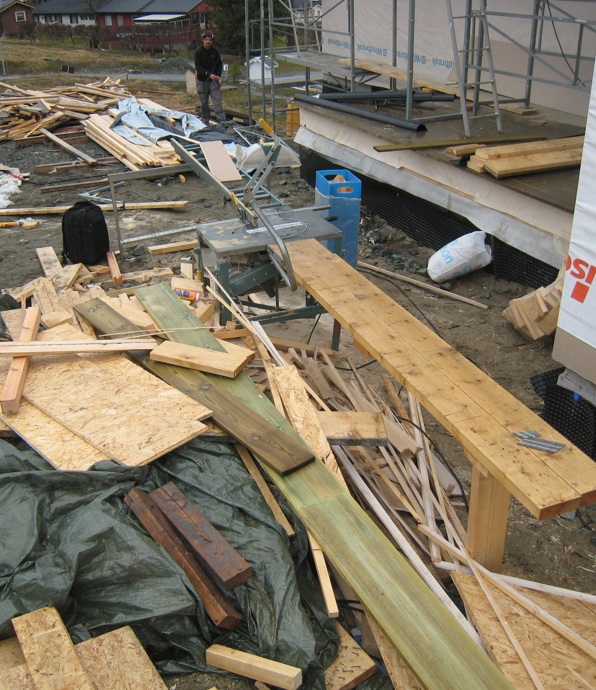
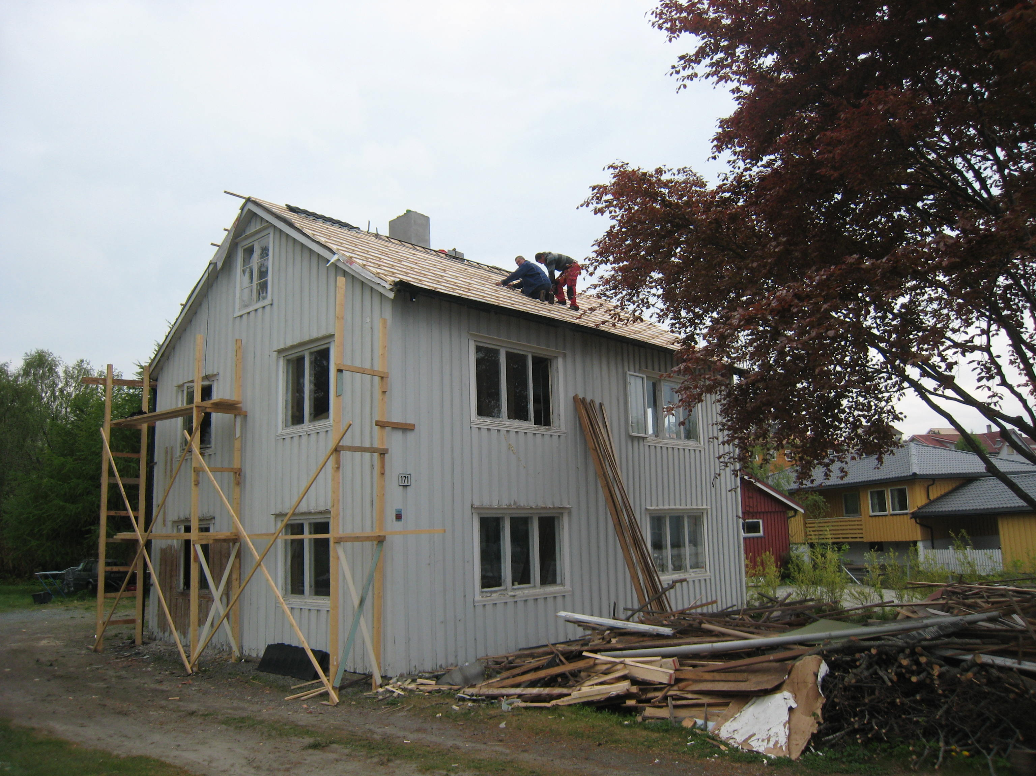
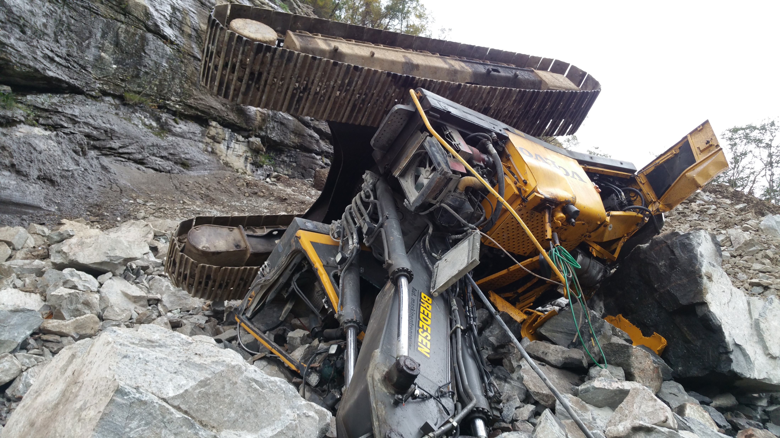
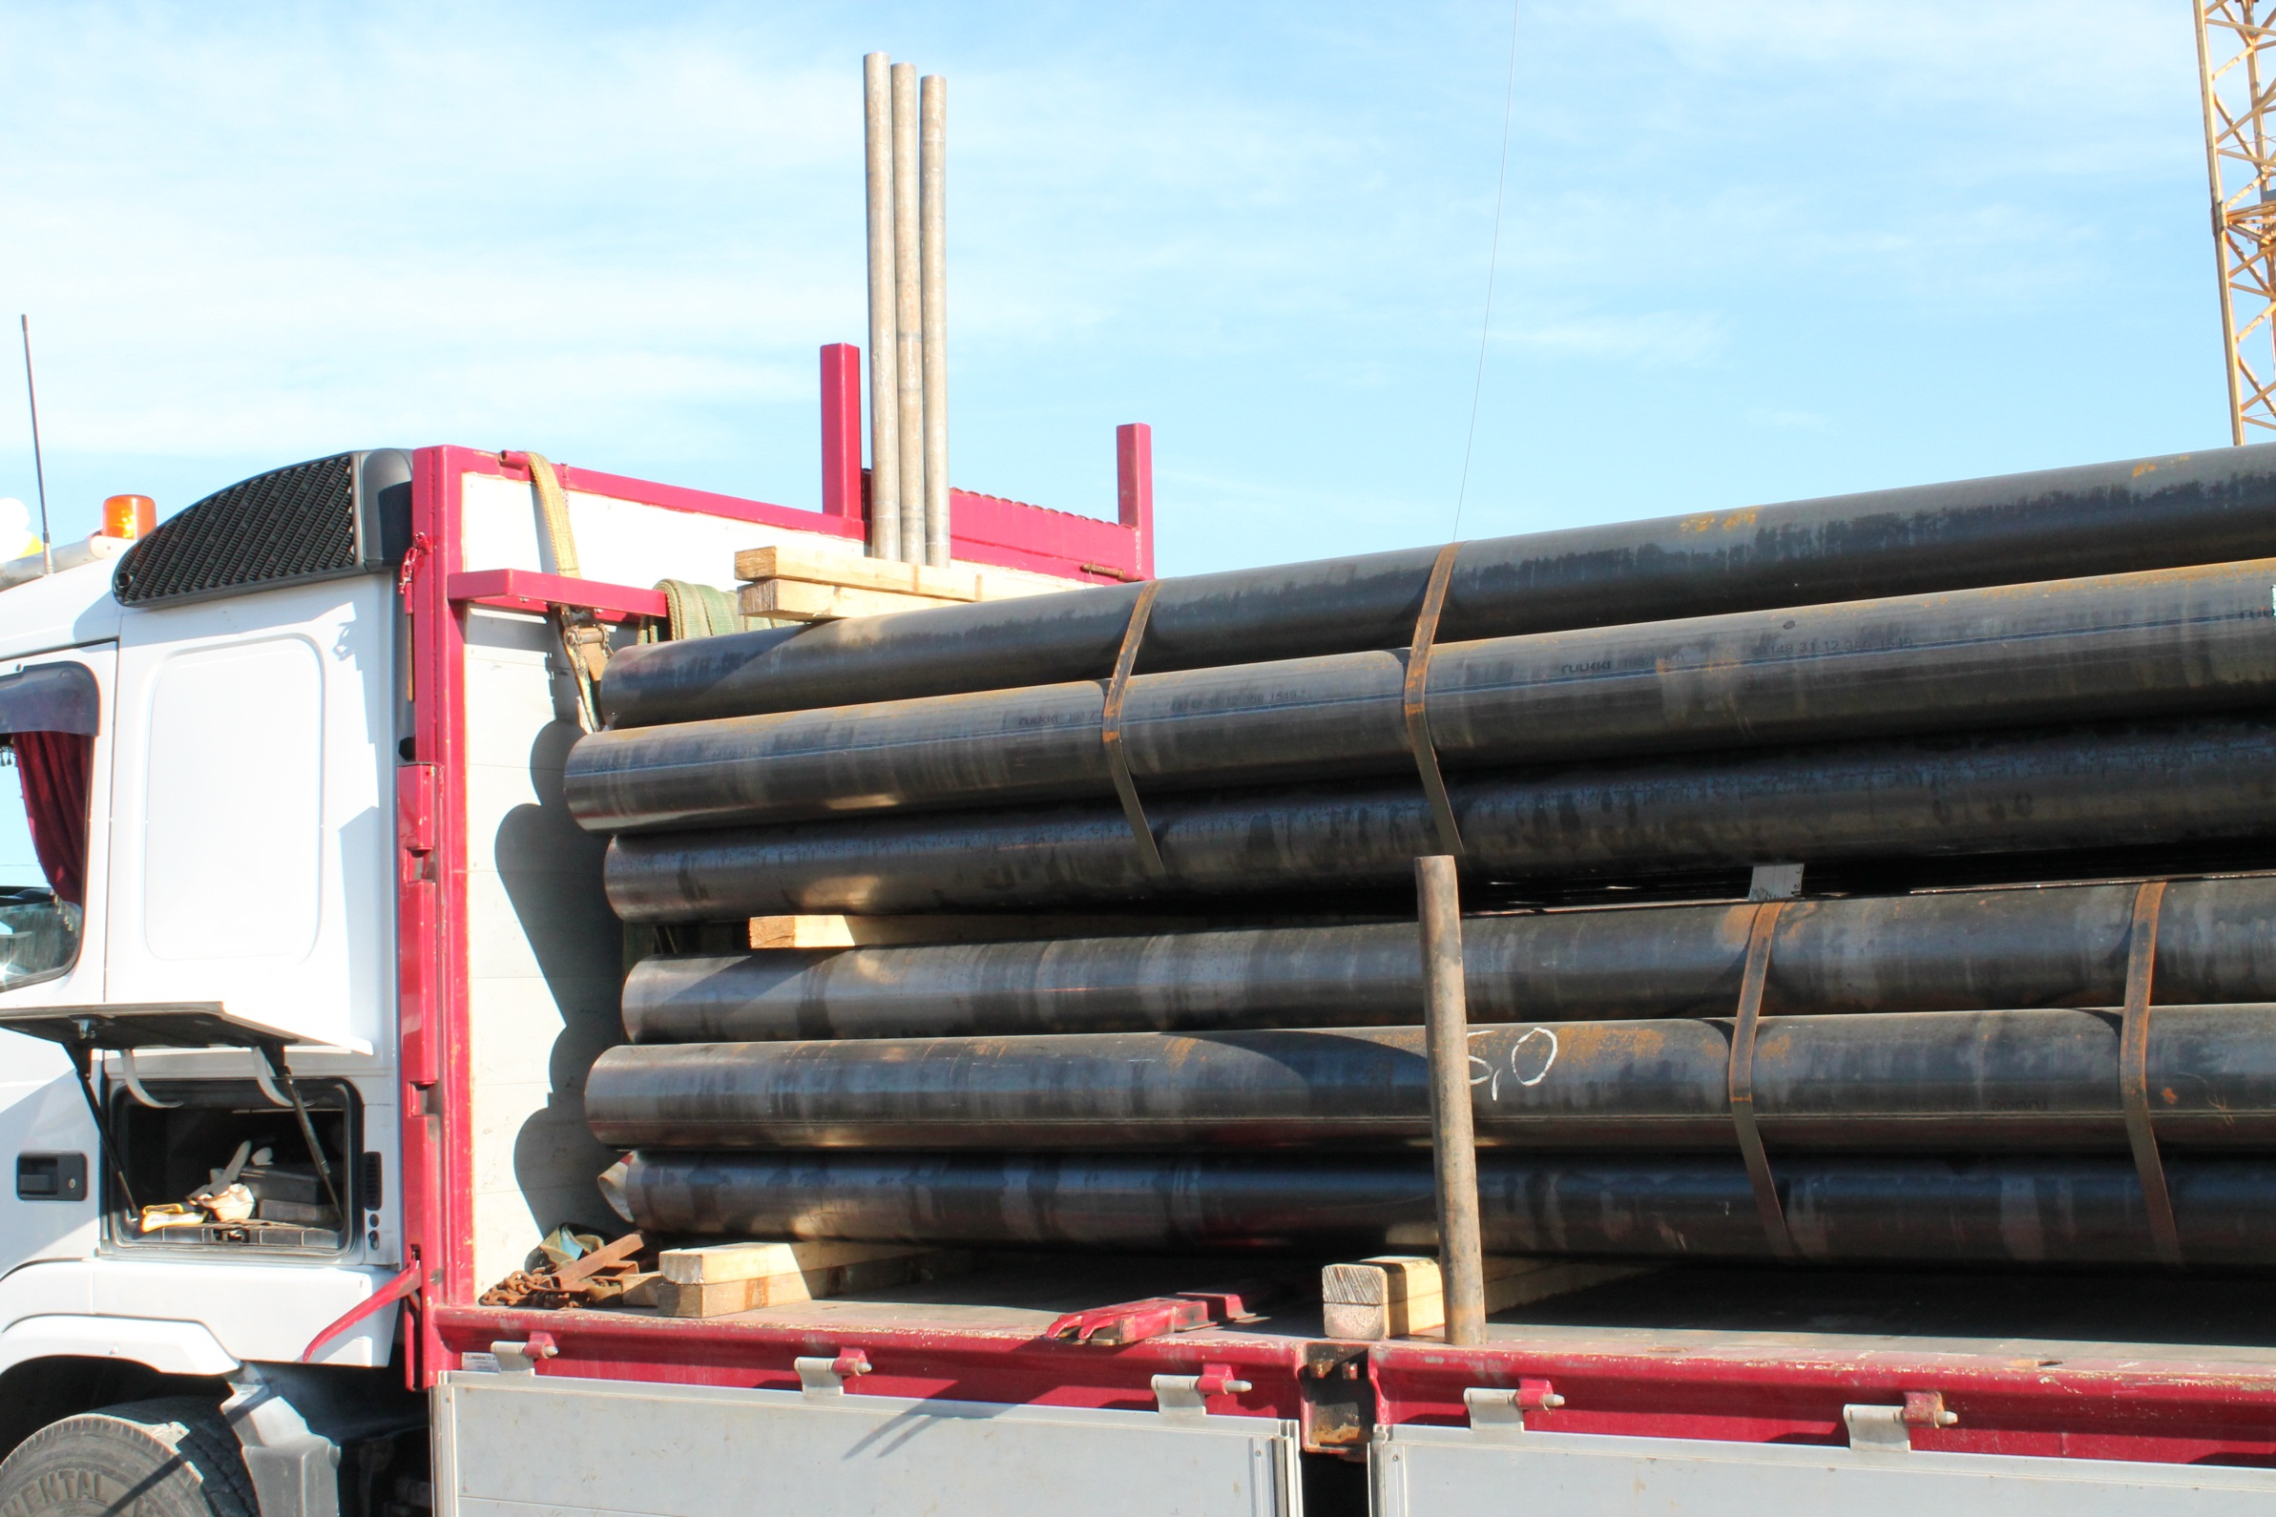
Prioriterte arbeidsmiljøproblem
Fallulykker ved arbeid i høyden
Ulykker med kjørbart arbeidsutstyr
Ulykker under arbeidsoperasjoner med løfteutstyr
Ulykker under bruk og vedlikehold maskiner og utstyr
Trafikkulykker
Notes:
Årlig utarbeider arbeidstilsynet et Risikobilde som er et faglig underlag for Arbeidstilsynet for å prioritere aktiviteter. I Risikobilde presenteres arbeidsmiljøproblemer som Arbeidstilsynet bør iverksette aktiviteter mot. For å redusere antall arbeidsulykker og skader i det landbaserte arbeidsliv er følgende arbeidsmiljøproblem prioritert:

Slide 12
Arbeidsmiljøproblem og utsatte næringer
Næringer Arbeidsmiljøproblem | Jord-, skogbruk, fiske (inkl. akvakultur) | Bergverks-drift og utvinning | Industri | Kraft og vann-forsyning, inkl. avløp og renovasjon | Bygg og anlegg | Transport og lagring | Forretnings-messig tjeneste-yting
Fallulykker ved arbeid i høyden | X |  | X | X | X | X
Ulykker med kjørbart arbeidsutstyr | X | X |  |  | X
Ulykker under arbeidsoperasjoner med løfteutstyr |  |  |  |  | X | X | X
Ulykker under bruk og vedlikehold av maskiner og utstyr | X | X | X | X | X
Trafikkulykker |  |  |  |  |  | X

Slide 13
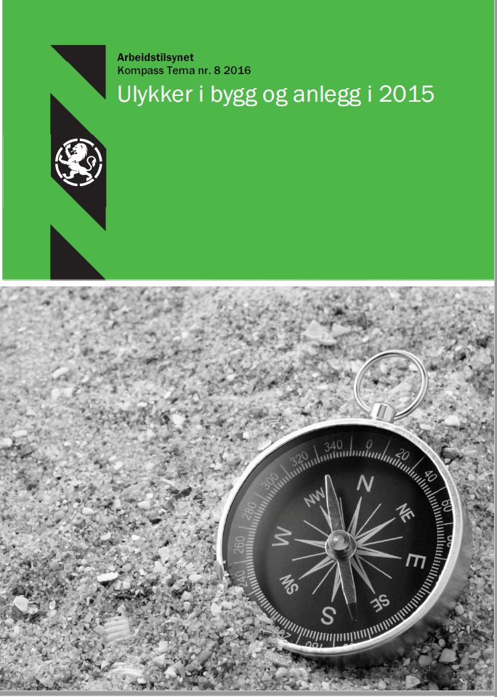
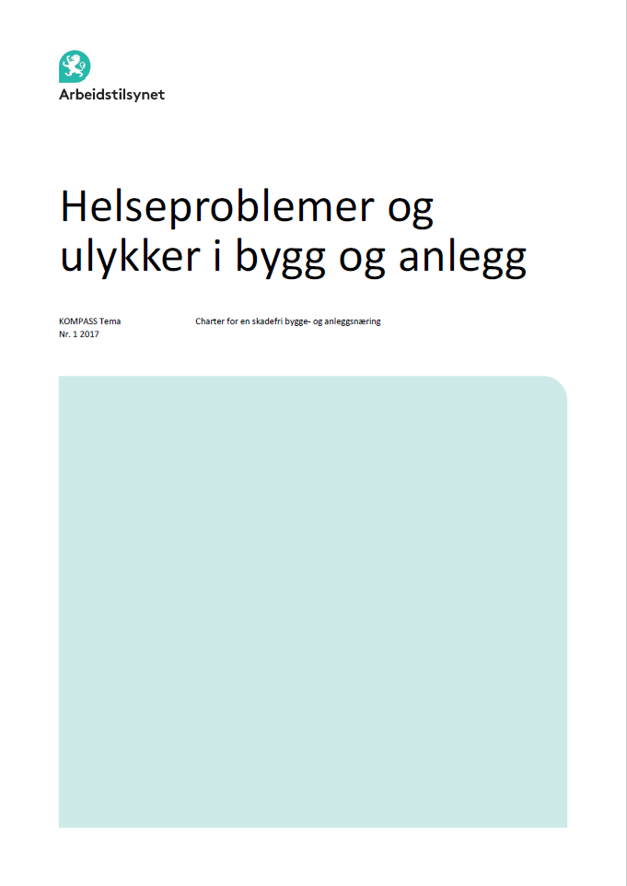
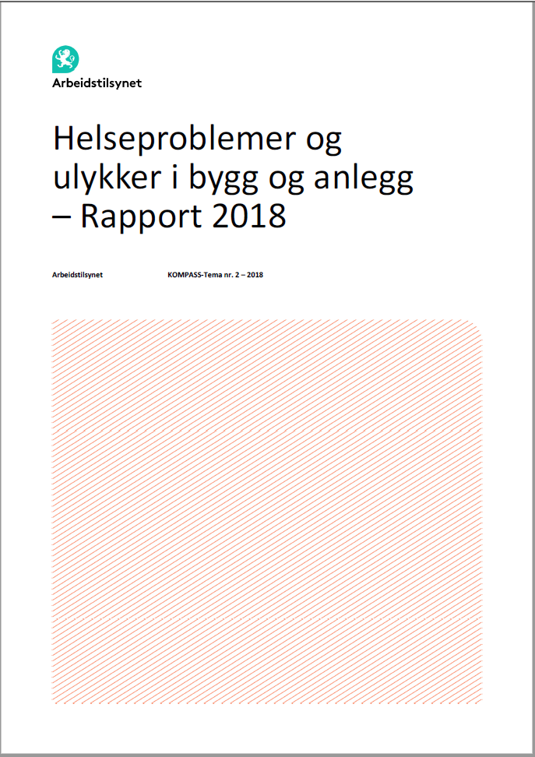
Bygg og anlegg

Slide 14
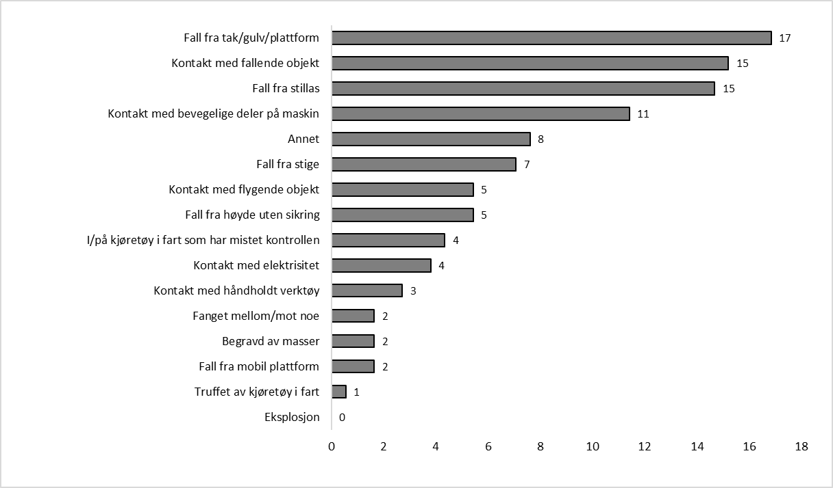
46 % er fallulykker
Hyppigste ulykkestyper (%) for alvorlige skader (n=184)

Slide 15
Energi- og barrieremodell
FARE/ENERGI
BARRIERER
MENNESKER
Tiltak rette mot energikilder | Tiltak rettet mot barrierer mellom energikilde og menneske | Tiltak for å minske skadene på menneske
1 Forhindre oppbygging av energi | 6 Adskille mennesker og energikilde i tid og rom | 8 Gi menneskene større motstand mot energikildene
2 Modifisere energiens egenskaper | 7 Atskille mennesker og energikilder med fysiske barrierer | 9 Begrense omfanget av skadene
3 Begrense mengden av lagret energi |  | 10 Stabilisere, reparere og rehabilitere menneskene
4 Forhindre ukontrollert/uønsket frigjøring av energi
5 Modifisere hastigheter eller konsentrasjon av frigjort energi
(Kilde: Haddon, 1980)

Slide 16
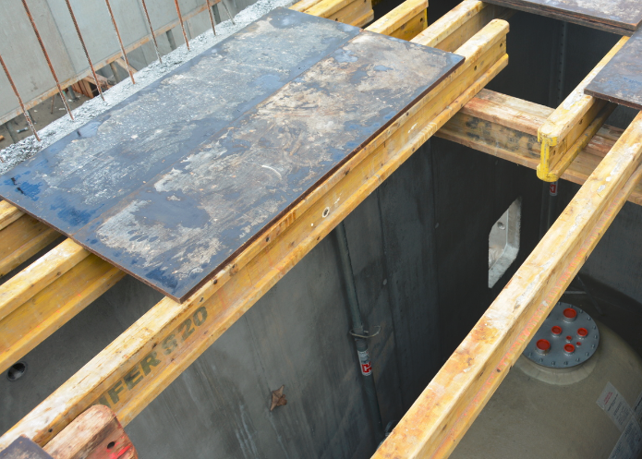
Fall fra tak, gulv, plattform
17 % av ulykkene
Åpninger/hull
Kollaps av gulv, tak
Kantsikring/fallsikringsutstyr

Slide 17
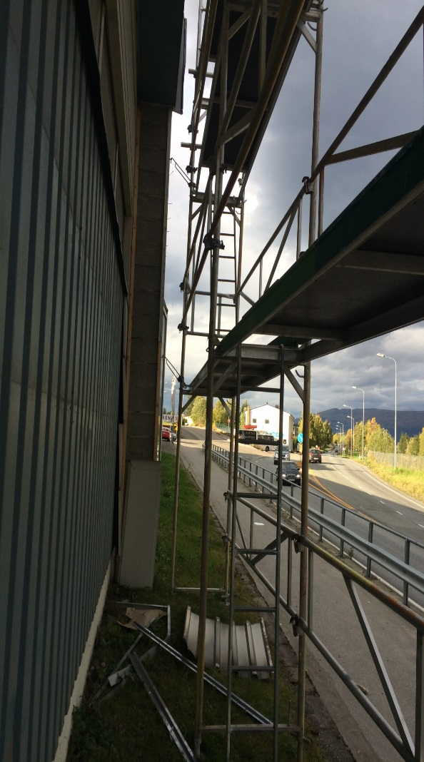
Fall fra stillas
15 % av ulykkene
Svakhet ved gulv
Kantsikring/fallsikringsutstyr
Arbeider på utsiden av stillas eller under rekkverk
Bevegelse, kollaps, velt av stillas

Slide 18
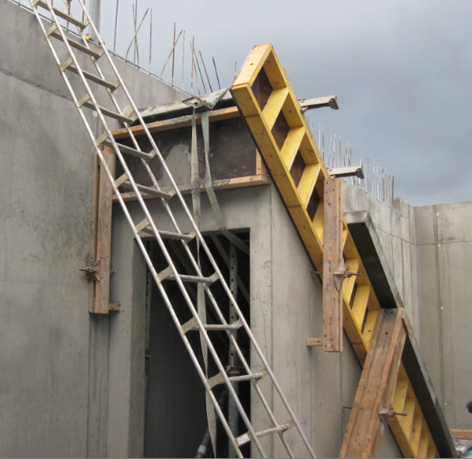
Fall fra stige
7 % av ulykkene
Stige ikke festet/sikret

Slide 19
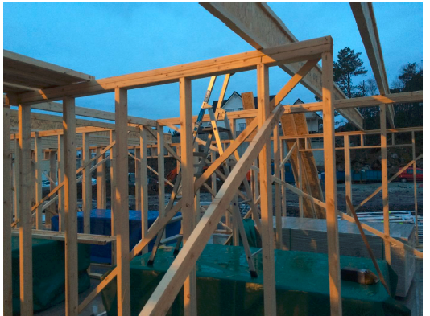
Fall fra høyde – usikret
5% av ulykkene
Ingen barriere

Slide 20
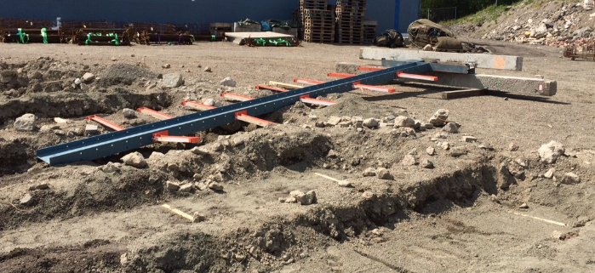
Kontakt med fallende objekt
15 % av ulykkene
Arbeider i faresonen
Objekt utilstrekkelig festet
Mistet kontroll på utstyr/objekt

Slide 21
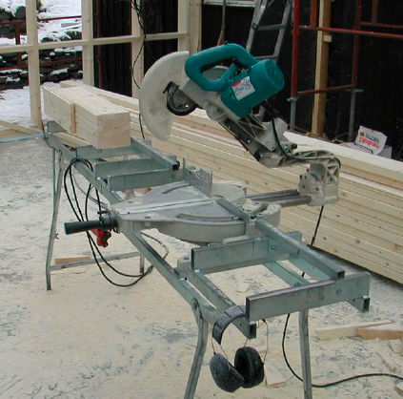
Kontakt med bevegelige deler på maskin
11 % av ulykkene
Mistet kontroll på sag/utstyr
Brukte hånd i stedet for skyvepinne
Arbeider uoppmerksom og "kom borti" sagblad

Slide 22
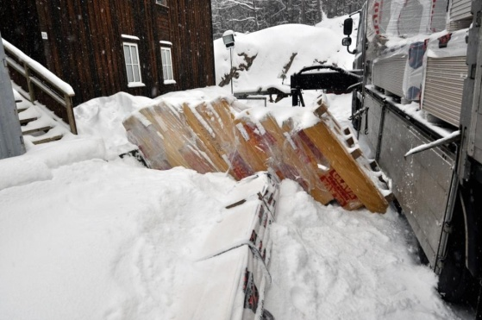
Truffet av objekt under løfteoperasjon
8 % av ulykkene
Arbeidet i faresone
Mistet kontroll på last
Kantsikring (i høyden)

Slide 23
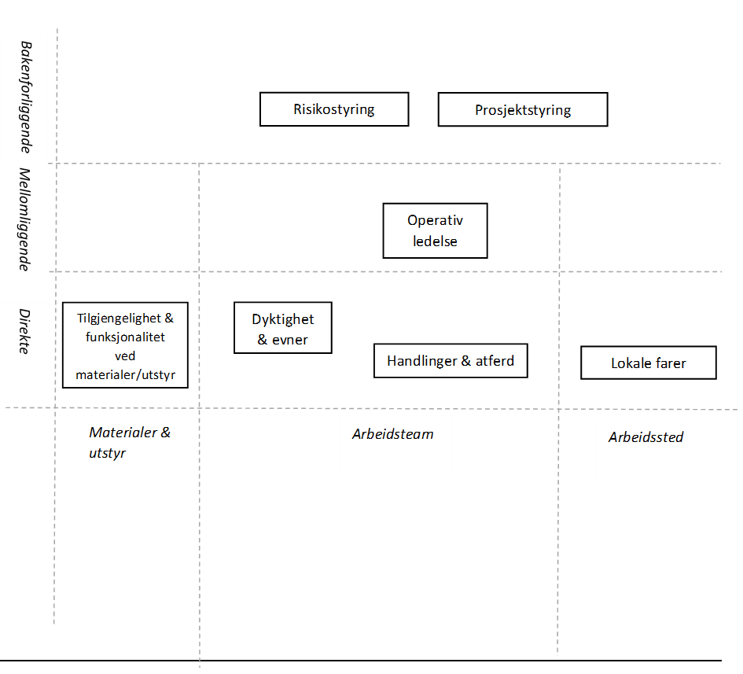
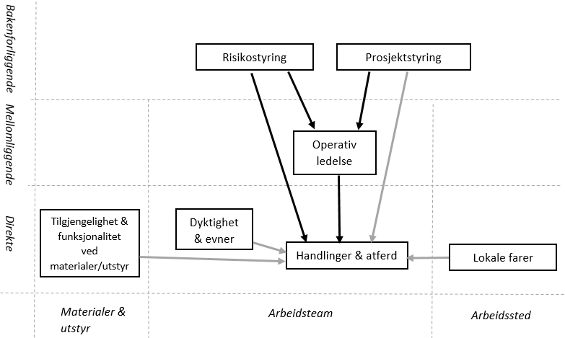
Årsaker til ulykker i bygge- og anleggsvirksomheter

Slide 24
Konklusjon
Hva er det som forårsaker ulykker?
  Som regel er det et samspill av flere faktorer på flere nivå i organisasjonen
Hvordan forebygge ulykker?
  Tenk barrierer og
  Tiltak som sikre at disse er på plass!
  Blant annet atferd, operativ ledelse, lokale farer, risikovurderinger

